Slide 1
Корни родословной глубоки,
Я мечтаю знать о них побольше,
Времена те были далеки,
Хочется, чтоб помнили их дольше!
Помнить всё и знать родной свой род
Я считаю, что обязан каждый,
Может это приведёт народ
В век неравнодушия однажды!
Николай Рыленков

Slide 2
МОУ «СОШ №2 г.о.Стрежевой»
СОЦИАЛЬНЫЙ ПРОЕКТ

Slide 3
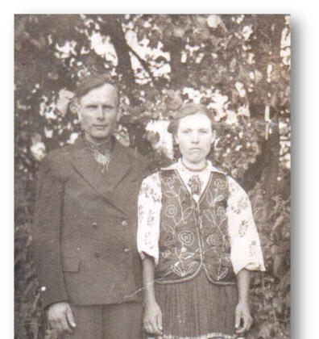
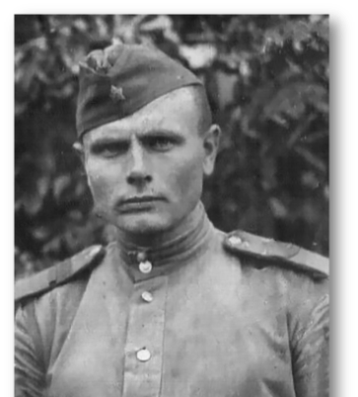
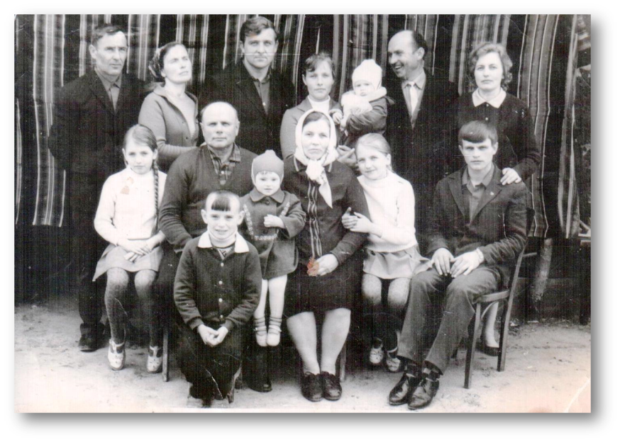
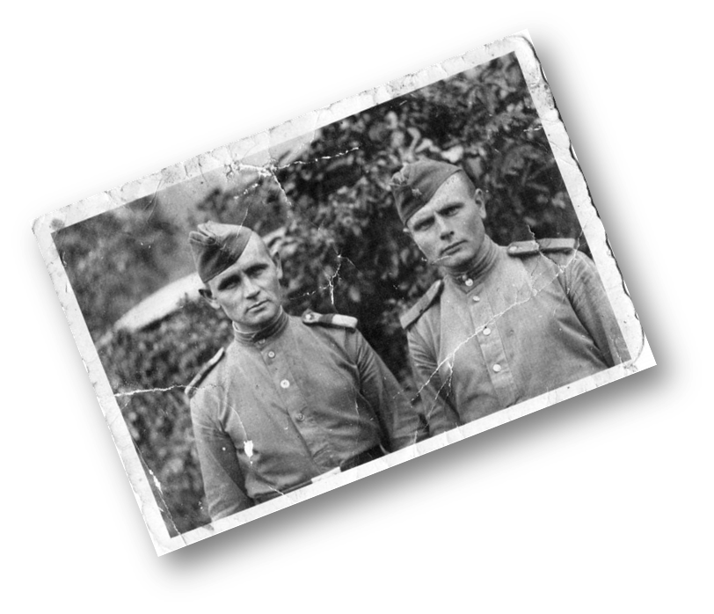
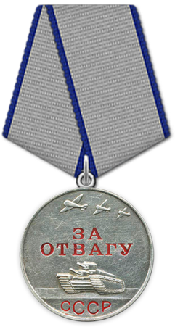
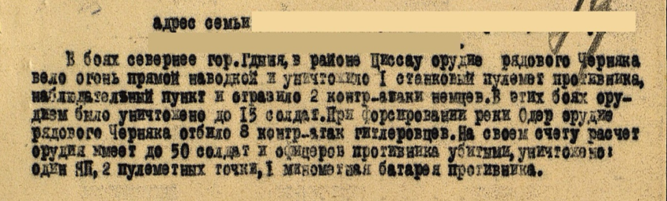
ЧЕРНЯК ПЁТР ФЁДОРОВИЧ
(1920-2000)
Родились прадедушка с прабабушкой в 1920 году. В 1938 году поженились. Когда началась война, они воспитывали уже двух дочерей. Семья была большой, у прадеда было три брата и три сестры, и все с семьями жили на хуторе, где у каждой семьи был дом. Земли было много, 2 грунта, а это более 24 га. Работы хватало всем, с этого и жили.
На фронт прадед ушел в 1944 году. После освобождения Западной Украины. Призвали всех троих братьев и мужей сестер. Служили все вместе, родственников не разлучали. Победу встретил в Кёнигсберге. Награждён медалью «За отвагу», орденом Отечественной войны II степени, множеством юбилейных медалей в послевоенное время.
называли.
называли.
Перед вами любимая фотография моей мамы. На ней прадедушка Пётр с прабабушкой Прасковьей, три дочери с мужьями и детьми, сын Петр. Моя мама сидит на коленках у бабушки с дедушкой…
Братья Черняк
На сайте «Подвиг народа» мы нашли информацию о прадеде, в ней сообщается за что и когда рядовой Черняк был награжден медалью «За отвагу». Еще два года после окончания войны прадедушка с братьями оставался в армии до 1947 года.

Slide 4
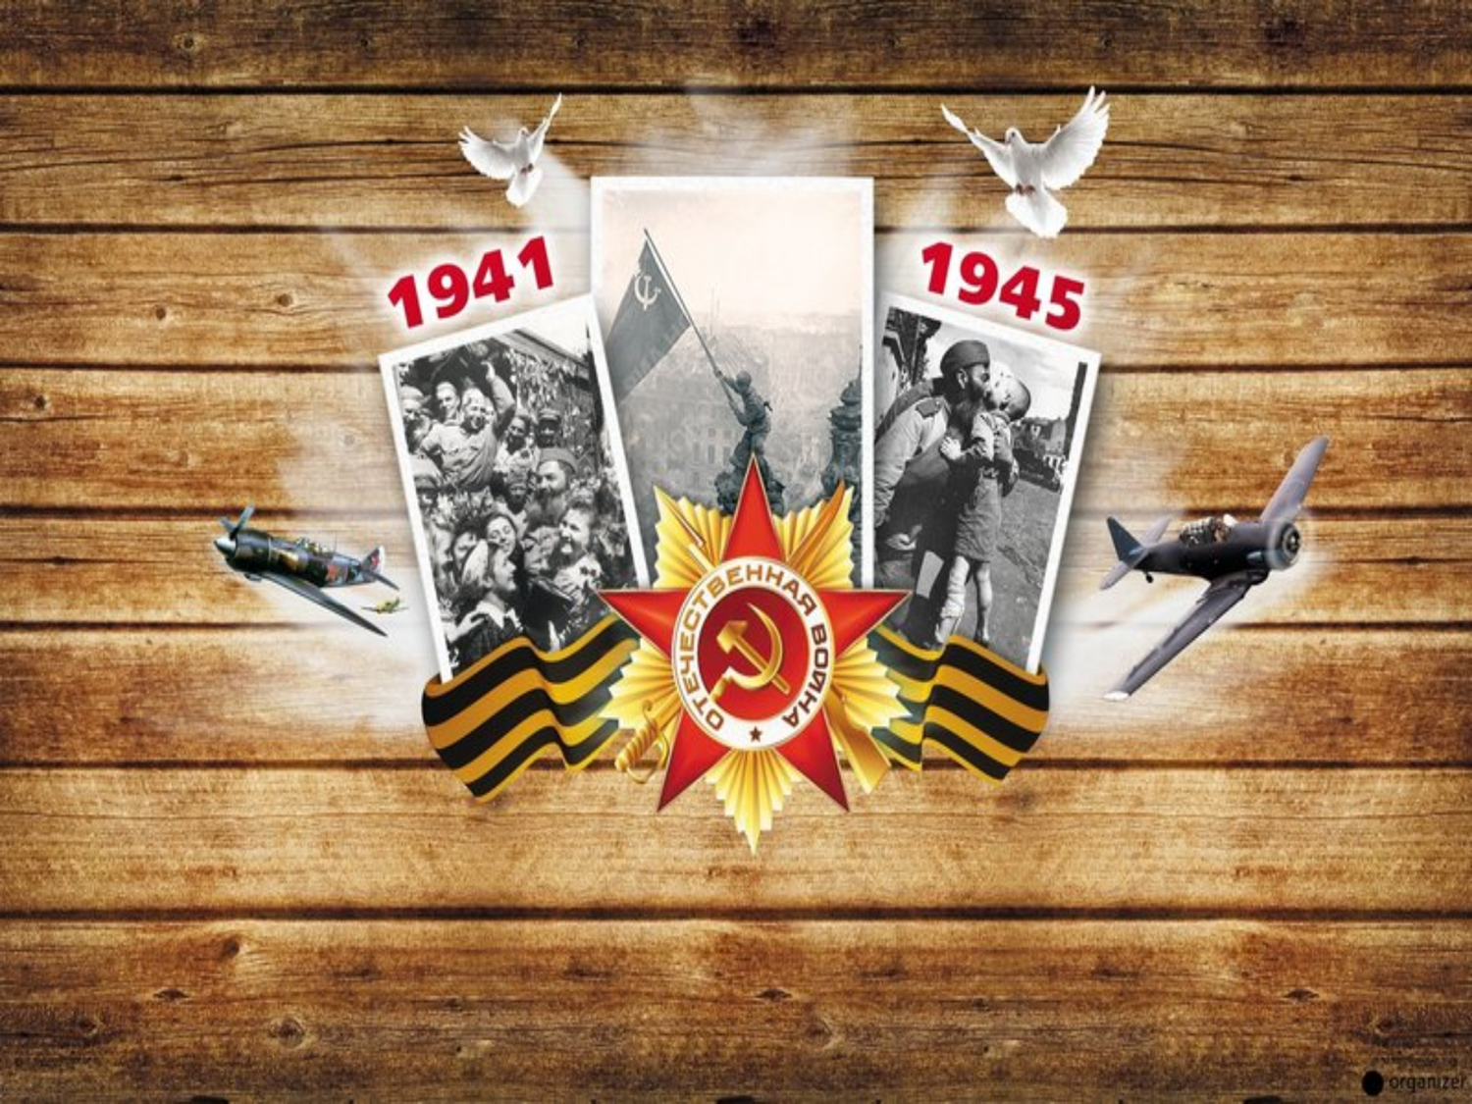
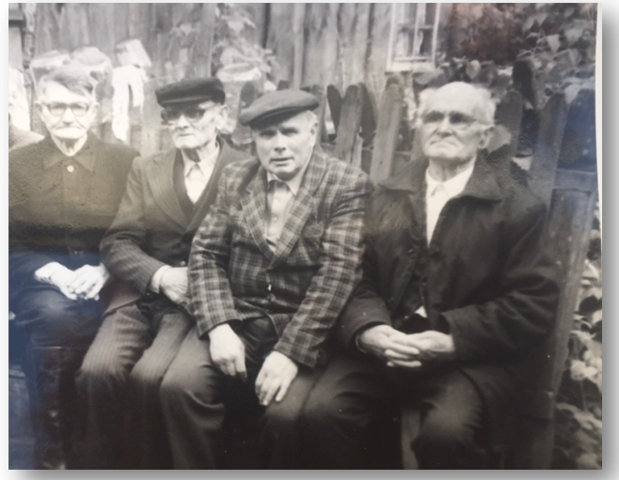
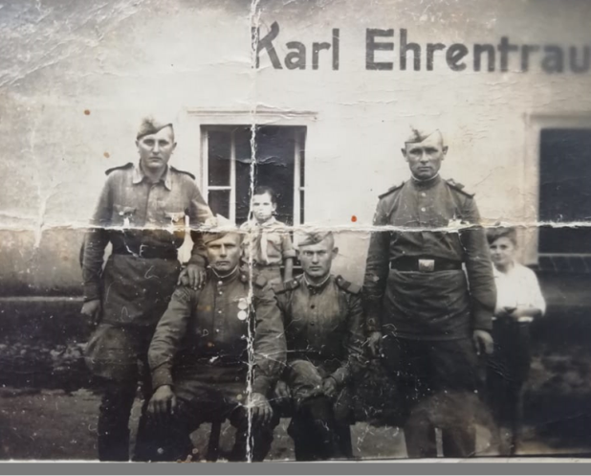
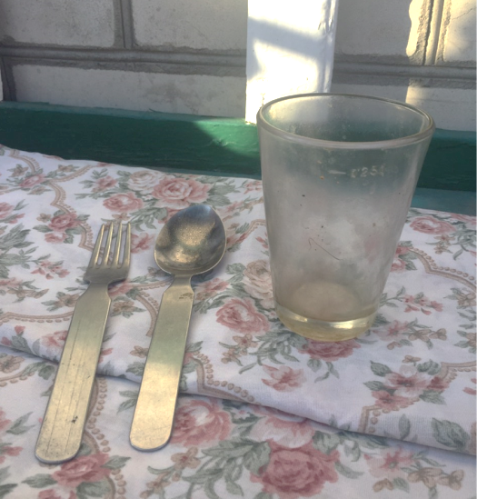
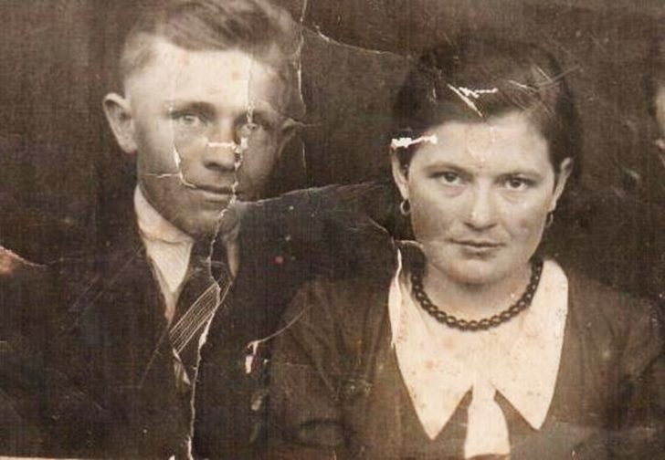
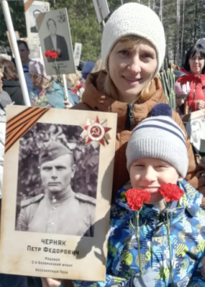
Всю жизнь братья прожили вместе. После войны стало строиться село, и все свои дома перевезли на новое место, построились на одной улице. На слайде три брата Черняк: Данило, Перт, Владимир и муж старшей сестры Степан. Вместе были на войне и всю жизнь рядом плечом к плечу. Похоронены тоже все рядом. Прадедушки не стало в 2000 году, еще до моего рождения.
Перед вами любимая фотография моей мамы. На ней прадедушка Пётр с прабабушкой Прасковьей, три дочери с мужьями и детьми, сын Петр. Моя мама сидит на коленках у бабушки с дедушкой…
Все эти вещи дед принес с войны, и пользовался только ими. Моя бабушка сохранила все это ради памяти. Она помогла собрать материал к проекту и помогала мне советами, делилась воспоминаниями. Бабушка пообещала, что эти вещи перейдут мне в наследство, чтобы я помнила и хранила память о самом главном - о героических подвигах моего прадеда.
Перед вами любимая фотография моей мамы. На ней прадедушка Пётр с прабабушкой Прасковьей, три дочери с мужьями и детьми, сын Петр. Моя мама сидит на коленках у бабушки с дедушкой…
На этой фотографии Катерина и Степан. Фотография была сделана еще до войны. Катерина погибла в 1947 году от рук бандеровцев. Степан – родной брат моей прабабушки Прасковьи и крёстный моей бабушки Кати. Он ушел на фронт и погиб в битве за Одер в 1945 году. Катерина – сестра прадедушки. Молодые люди любили друг друга, но война не пощадила их… Это единственная страшная потеря для семьи во время войны.
Материал подготовила семья
Томиловых

Slide 5
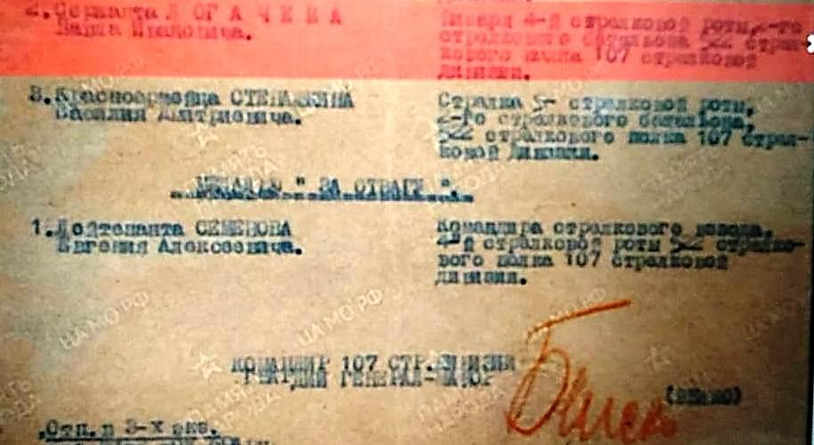
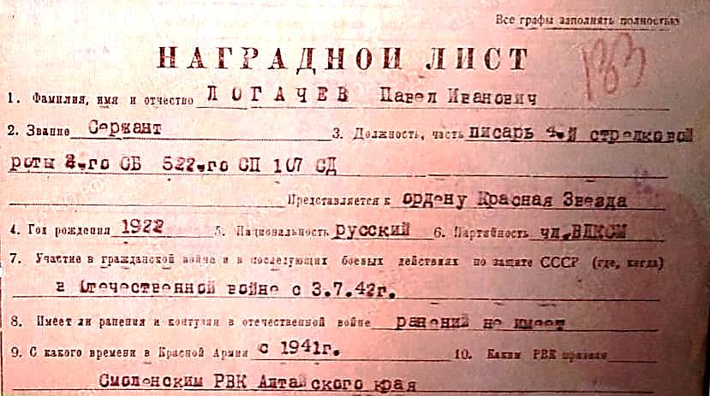
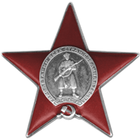
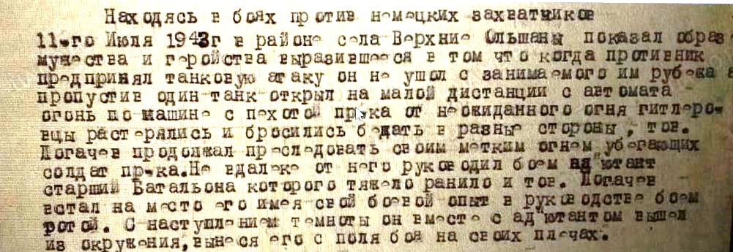
ЛОГАЧЕВ ПАВЕЛ ИВАНОВИЧ
Я не помню своего прапрадеда, но с большим интересом принялся искать материал о нем и был поражен, что мой прапрадед был настоящим Героем, и мне есть кем гордится и на кого ровняться. Очень жаль, что не осталось никаких фотографий, но есть материал, и теперь я буду знать мой прадед - Герой! Вечная память всем героям войны!
Логачев Тимофей
6Б класс

Slide 6
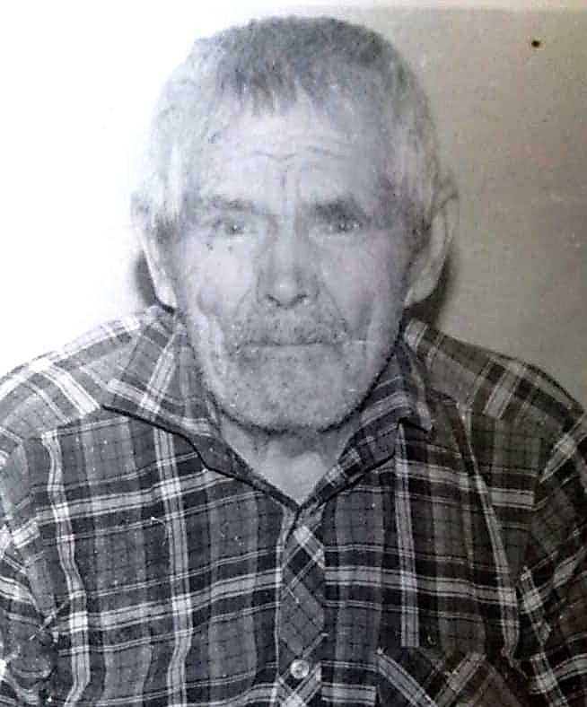
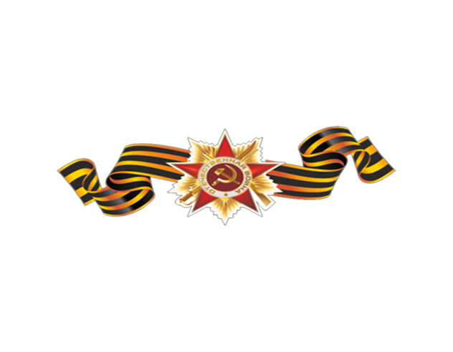
ЮГОВ ПАВЕЛ ВАЛЕРЬЕВИЧ
Мой прадедушка Югов Павел Валерьевич был призван на войну в 1942 году на Ленинградский фронт. Он участвовал в обороне этого города, потом воевал под Курском. Без особых ранений прадедушка отважно сражался за Родину до весны 1945 года. На территории Польши при форсировании реки на плотах наши войска попали под обстрел. В плот, на котором переправлялась группа наших солдат, в том числе и мой прадедушка, попал снаряд. Многие бойцы погибли, Югов Павел Валерьевич был ранен в ногу. Он с большим трудом доплыл до берега. Его нашли санитары только на вторые сутки. В госпитале из-за заражения крови ногу пришлось ампутировать. После госпиталя домой он вернулся только 1946 году. Он не любил вспоминать о войне. Детям и внукам мало рассказывал о ней. Я помню! Я горжусь!
Веселых Кристина
4А класс

Slide 7
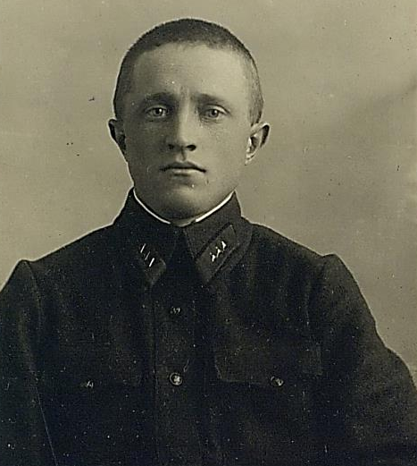
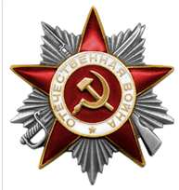
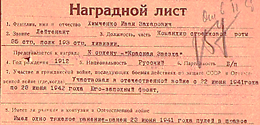
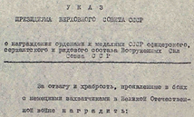
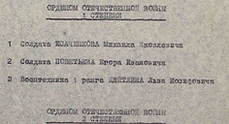
ХИМЧЕНКО ИВАН
ЗАХАРОВИЧ
Х
Мой прадедушка Иван Захарович Химченко родился 15.06.1912 Звание - лейтенант. Место призыва: Мариупольский ГВК, Украинская ССР, Сталинская обл., г. Мариуполь. Окончил сельскую школу и пошёл работать. В 1934 году в возрасте 22 лет Ивана призвали в Рабоче-крестьянскую Красную Армию, служил в Приморском крае в стрелковом полку. Окончил курсы командиров и стал кадровым военным, участвовал во всех военных операциях Красной Армии. - Освободительный поход Красной Армии 1939 года (17 сентября — 6 октября 1939);
- Советско-финляндская война (30.11.1939 — 13.03.1940). Начало Великой Отечественной Войны Иван Захарович встретил в городе Луцк (территория Украины) в составе 193-й стрелковой дивизии — командиром стрелковой роты в звании старшего лейтенанта. Главной задачей стрелкового корпуса был разгром группировки фашистских войск, рвавшихся к Киеву. В ходе боёв Иван Захарович получил тяжёлое ранение и был эвакуирован в госпиталь. После частичного выздоровления преподавал военную подготовку молодым бойцам.
Орден Отечественной войны II степени
Химченко Матвей
4А класс

Slide 8
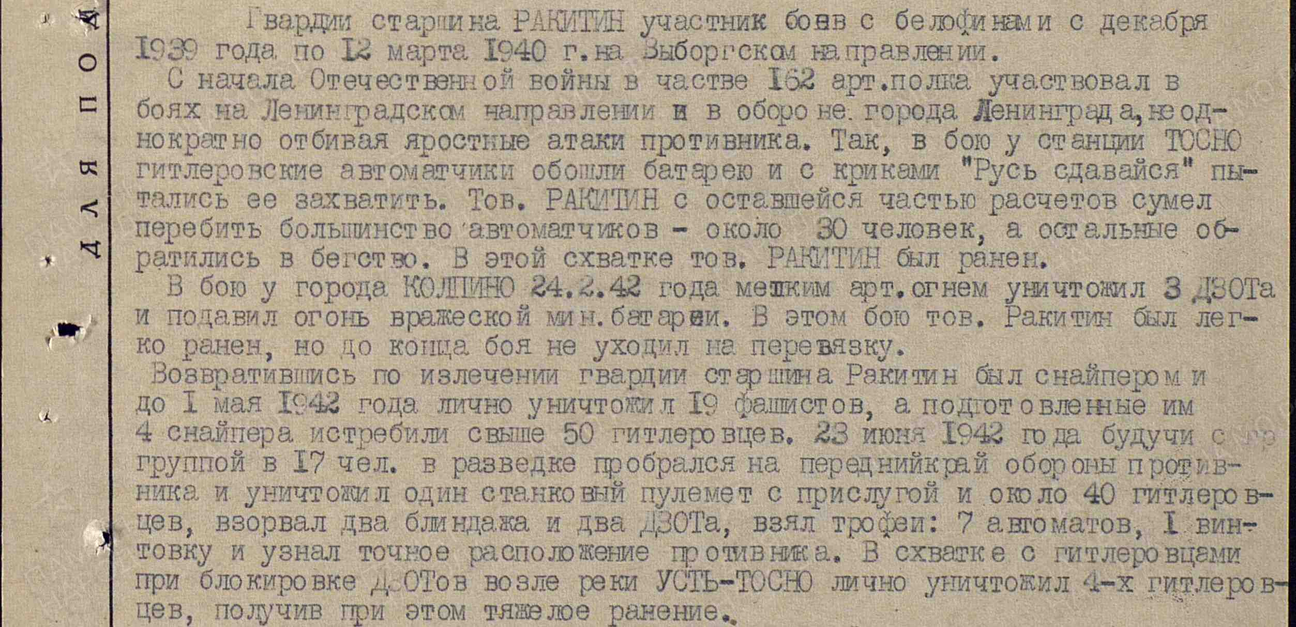
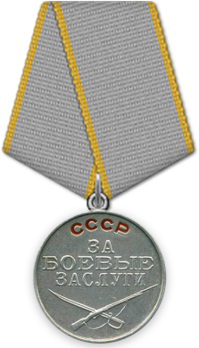
РАКИТИН ДМИТРИЙ АЛЕКСЕЕВИЧ
Гвардии старшина Ракитин Д. А. Место рождения: Омская обл., Называевский
р-н, Тупицинский с/с, с. Тупицино
Орден «Красной Звезды»
Медаль
«За боевые заслуги»
Первухин Сергей
5А класс

Slide 9
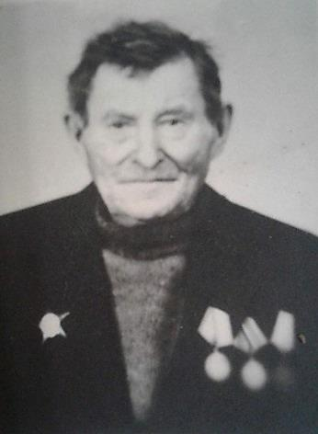
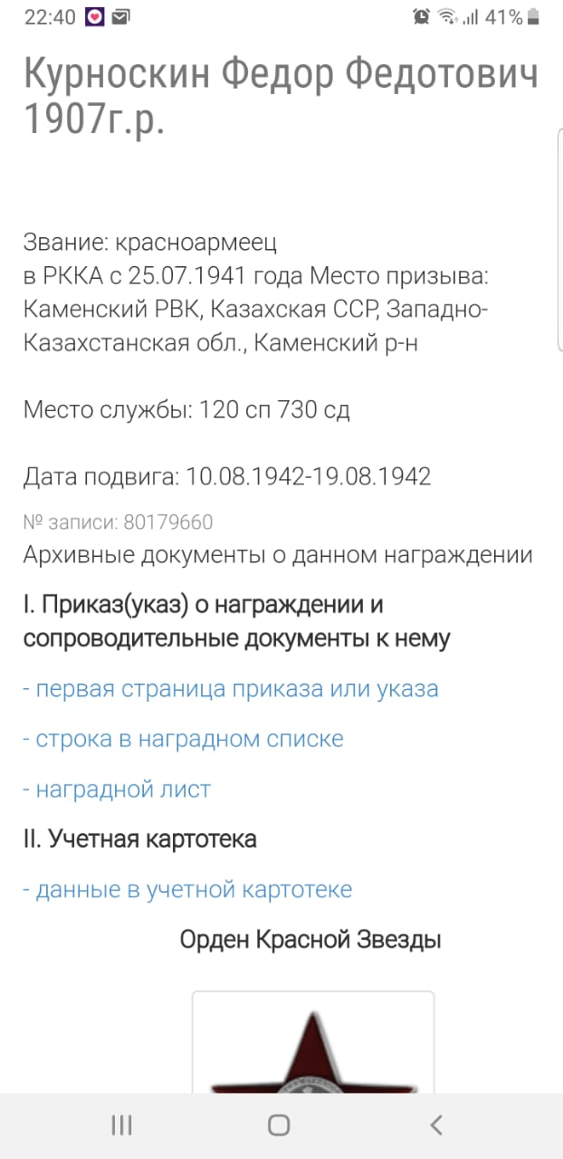
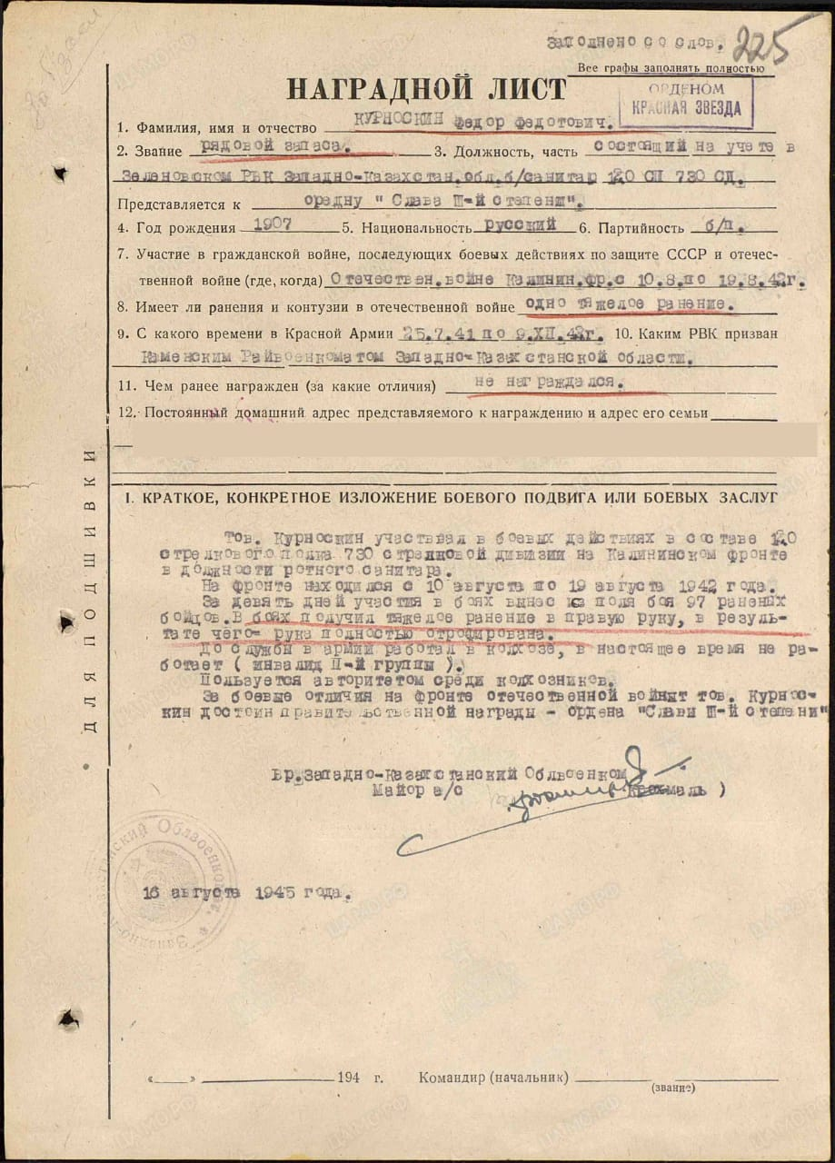
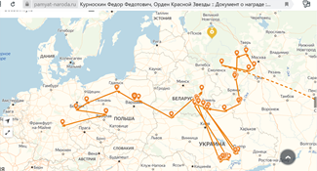
КУРНОСКИН ФЁДОР ФЕДОТОВИЧ
Мой прадедушка по линии папы ушёл на войну в 1942 году. Прошел всю войну. Получил тяжелое ранение в правую руку .
Орден
«Отечественной войны
Iстепени»
Орден
«Красной Звезды»
Герасимова Дарья 5А класс

Slide 10
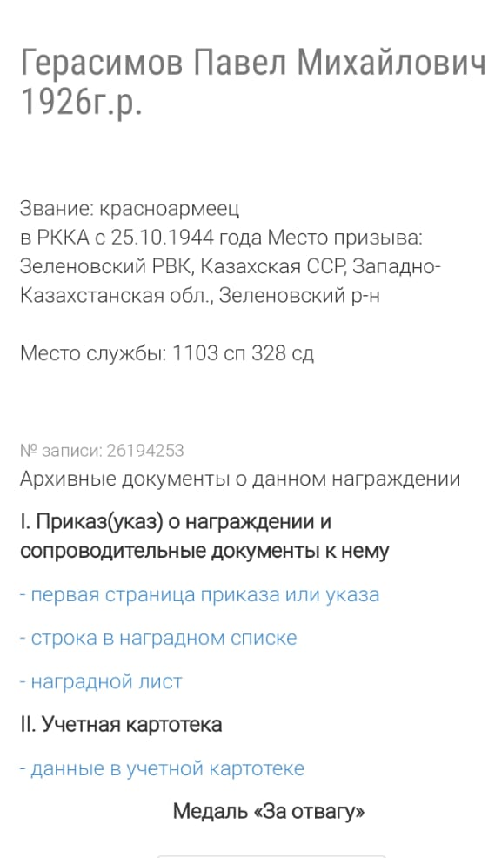
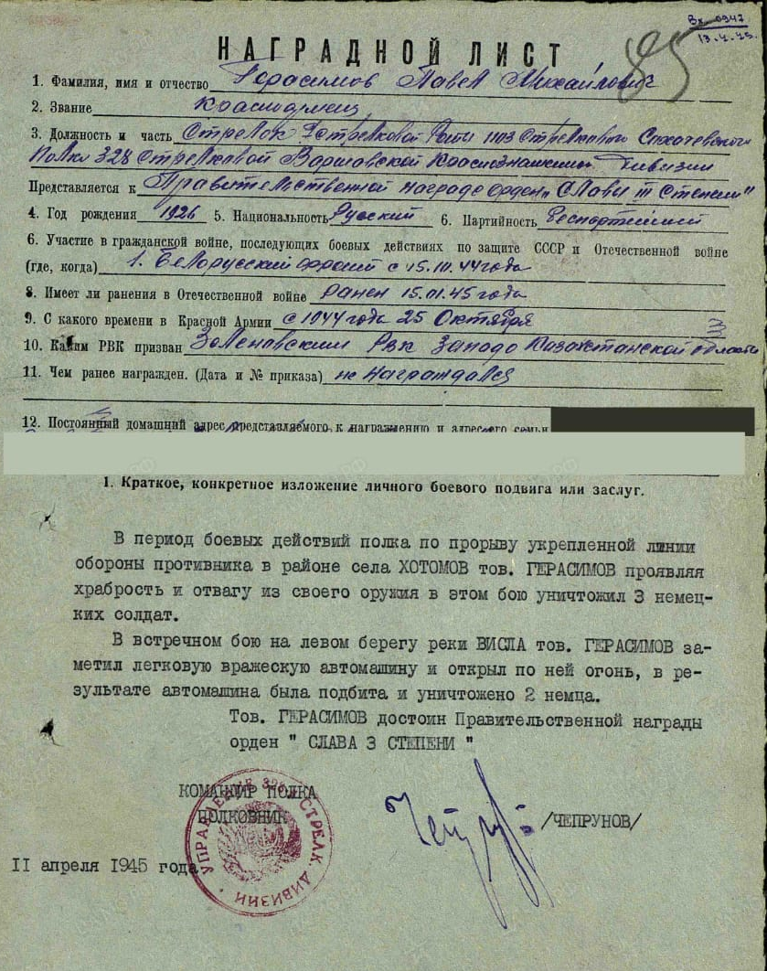
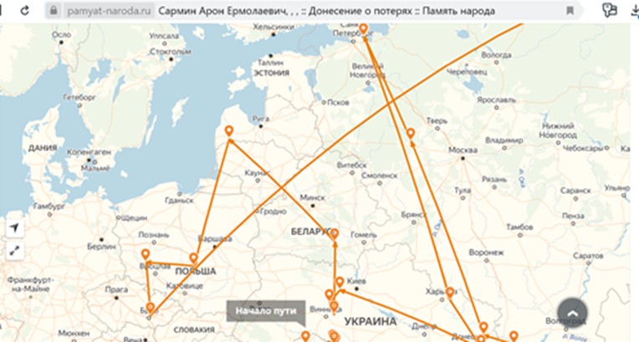
ГЕРАСИМОВ ПАВЕЛ МИХАЙЛОВИЧ

Slide 11
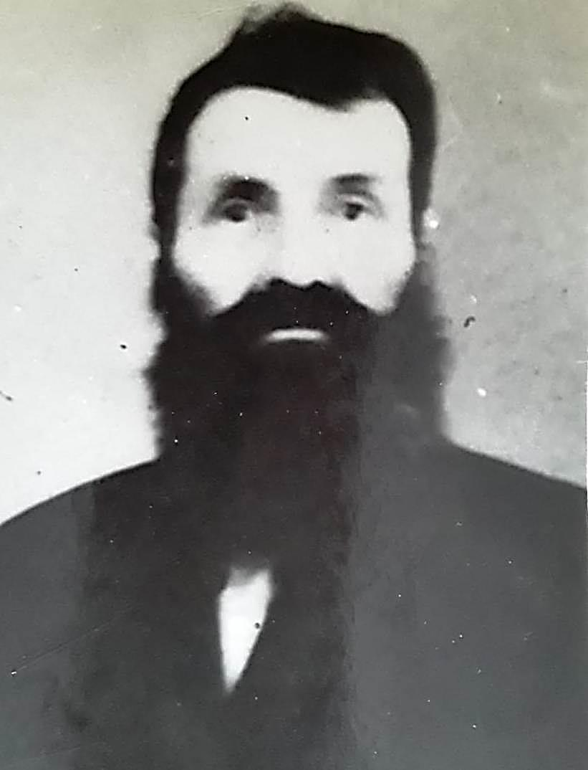
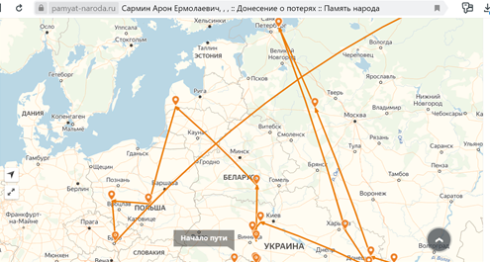
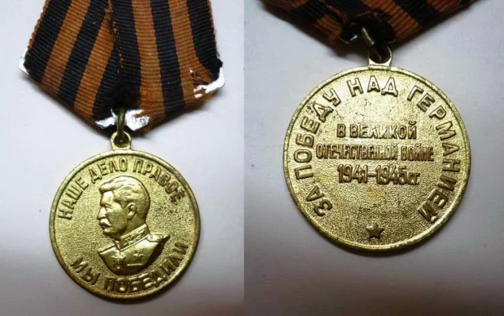
САРМИН АРОН ЕРМОЛАЕВИЧ
а
Мой прапрадедушка
Родился 21 ноября 1909 года. В армию призви в июне 1941 года. Служил рядовым на Дальнем Востоке. Прошел всю войну. И только в январе 1946 года, после Победы над Японией вернулся домой. Имеет награду «Медаль за Победу в Великой Отечественной войне»

Slide 12
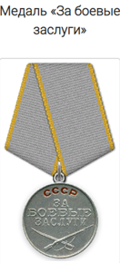
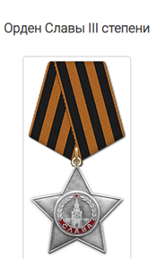
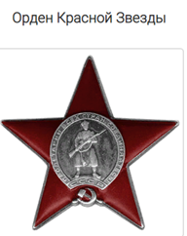
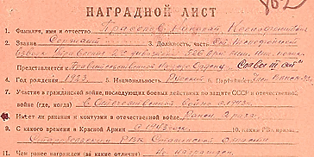
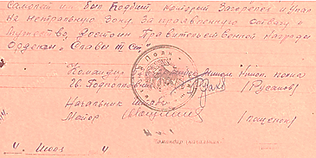
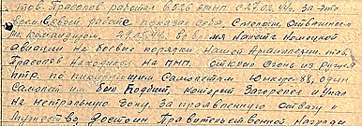
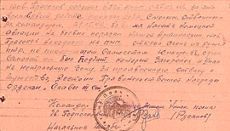
ПРАСОЛОВ НИКОЛАЙ КСЕНОФОНТОВИЧ
Мой прадед Прасолов Николай Ксенофонтович – полный кавалер орденов Славы. Родился в 1923 году в Орловской области. Ушел на фронт в 1941 году, когда ему было всего 18 лет. Прошел всю войну от Курска до Берлина в разведке. Воевал на Орловско-Курской дуге, Белорусском фронте, освобождал Чехословакию, Кёнигсберг, а потом Берлин. Трижды был ранен и 5 раз контужен. Мой прадед награжден высокими наградами: Орденом «Красной звезды»; тремя медалями «Славы»; медалями: «За взятие Берлина» и «Победой над Германией».
После войны прадед работал в Донбасе в народном хозяйстве. С войны в голове у деда оставался осколок, поэтому он умер рано, когда ему было 59 лет. Похоронен в городе Комсомольске Донецкой области. Я горжусь своим дедом! Спасибо деду за Победу!
Прасолова
Дарья
1А класс

Slide 13
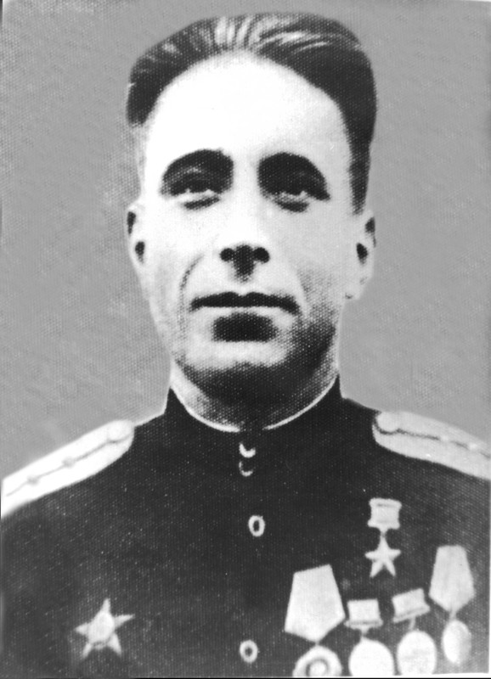
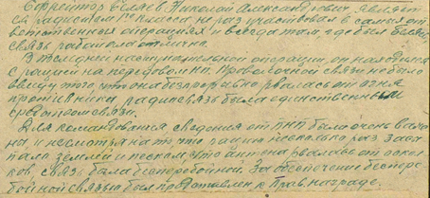
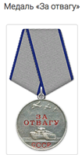
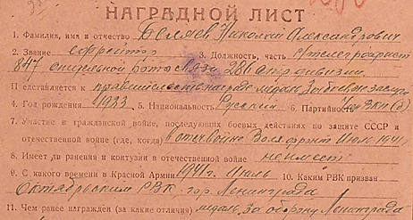
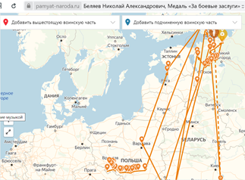
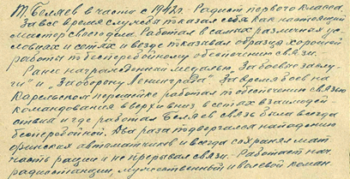
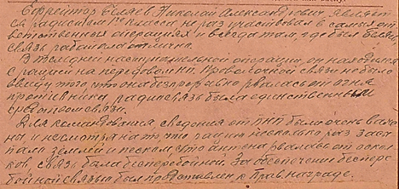
БЕЛЯЕВ НИКОЛАЙ АЛЕКСАНДРОВИЧ
Доктор юридических наук, профессор, заслуженный деятель науки РФ. Николай Александрович Беляев родился 23 августа 1923 г. в дер. Дор Ярославской области в семье крестьян, которая в середине 1920-х годов переехала в Ленинград. В 1940 г. Н. А. Беляев окончил среднюю школу. В самом начале ВОВ был призван в ряды Красной Армии и направлен в 286-ю стрелковую дивизию (Волховский фронт), в составе которой воевал до 9 мая 1945 г. Войну Николай Александрович закончил в Праге в звании сержанта. За мужество и доблесть, проявленные в годы войны награжден Орденом Отечественной войны II степени, медалями «За отвагу» (дважды), «За боевые заслуги», «За оборону Ленинграда», «За освобождение Праги».
Герасимов Евгений 7А класс

Slide 14
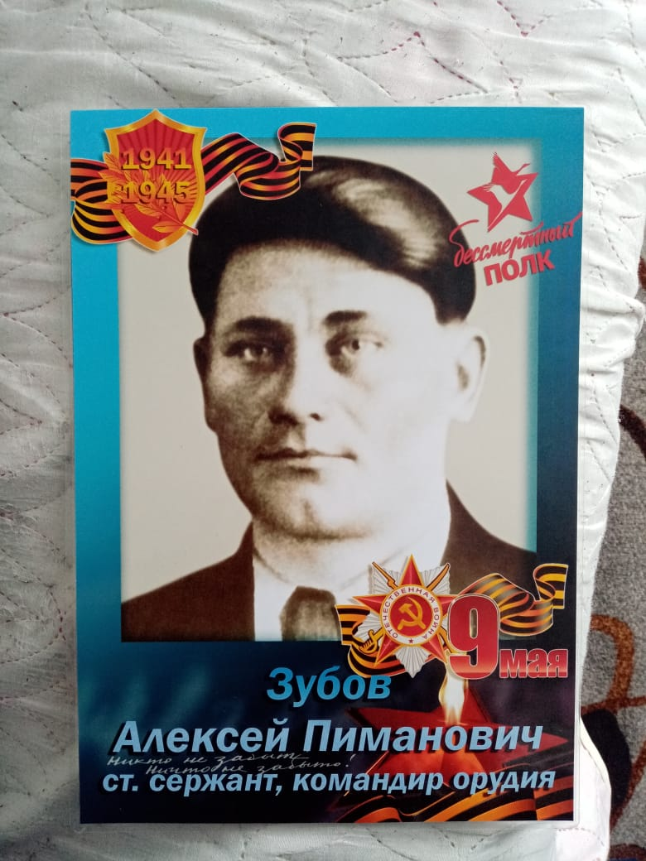
ЗУБОВ АЛЕКСЕЙ ПИМАНОВИЧ (1918-1986г.г.)
Орден «Красной
Звезды»
Мой прадед, Зубов Алексей Пиманович, родился в 12 апреля 1918 года в селе Нижнее Куртамышского района Курганской области.
Ушел на фронт в 1941 году. Служил в 71-ом полку, переведен в 600-ый артиллерийский полк. С 1941-1944 командир орудия. За боевые заслуги награжден медалью «За боевые заслуги над Германией» 28.07.1943 году и «Орденом красной звезды» 30.01.1944 году. Был тяжело ранен, демобилизовали из действующей армии по состоянию здоровья.
До окончания войны и в послевоенное время работал механизатором в колхозе. В свободное от работы время со своим отцом Пиманом катал валенки. Женился, воспитывал восьмерых детей.
Умер прадед в 1986 году. Похоронен на кладбище села Нижнее с надписью на могильной плите «Ветеран Великой Отечественной войны».
Медаль
«За боевые заслуги»
Материал подготовила семья Зубовых

Slide 15
Сидоров Митрофан Иванович 1913-1995 г.г.
Мой прадед родился в Воронежской области, Шаталовском районе, с. Городище. Окончил 3 класса. До войны работал в колхозе. Жена Пелагея Ивановна и три сына: Владимир, Александр и Анатолий.
Был призван в ряды Советской армии Шаталовским военкоматом в ноябре 1941 года. Проходил службу воинской части № 316, взвод особого отдела НКВД «СМЕРШ» ( Народный Комиссариат Внутренних Дел Советского Союза). Служил в звании Младший Сержант. Получил много наград:
Медаль « ЗА ОБОРОНУ ЛЕНИНГРАДА» была вручена 04 августа 1943 года .
Медаль «ЗА ПОБЕДУ НАД ГЕРМАНИЕЙ В ВЕЛИКОЙ ОТЕЧЕСТВЕННОЙ ВОЙНЕ 1941-1945 гг. была вручена от 27 апреля 1946.
Медаль « ЗА ВЗЯТИЕ БЕРЛИНА» была вручена 31 октября 1946 года.
Медаль « ЗА ОТВАГУ» от 31 июня 1944 года.
5. Награжден орденом « ОТЕЧЕСТВЕННОЙ ВОЙНЫ II СЕПЕНИ»
Была объявлена благодарность от Главнокомандующего Маршала Советского Союза Жукова.
Есть благодарности за многие боевые операции.
Медаль
«ЗА ПОБЕДУ НАД ГЕРМАНИЕЙ»
Орден «Отечественной войны II степени»
Сидоров Кирилл
2А класс

Slide 16
Евграфов Максим Михайлович
(9 августа 1913г. – 27 мая 2002г.)
Перед вами любимая фотография моей мамы. На ней прадедушка Пётр с прабабушкой Прасковьей, три дочери с мужьями и детьми, сын Петр. Моя мама сидит на коленках у бабушки с дедушкой…
http://podvignaroda.ru/?#id=36463144&tab=navDetailManAward
Перед вами любимая фотография моей мамы. На ней прадедушка Пётр с прабабушкой Прасковьей, три дочери с мужьями и детьми, сын Петр. Моя мама сидит на коленках у бабушки с дедушкой…
Материал подготовила
семья
Черкасовых

Slide 17
Топоркин Андрей Ильич
(1918 – 1993г.г.)
Перед вами любимая фотография моей мамы. На ней прадедушка Пётр с прабабушкой Прасковьей, три дочери с мужьями и детьми, сын Петр. Моя мама сидит на коленках у бабушки с дедушкой…
Боевые Награды
Перед вами любимая фотография моей мамы. На ней прадедушка Пётр с прабабушкой Прасковьей, три дочери с мужьями и детьми, сын Петр. Моя мама сидит на коленках у бабушки с дедушкой…
Материал подготовила
семья
Черкасовых

Slide 18
Минуллин
Ислам Гимаевич
Мой прадедушка родился в 1917 году в Самарской области. Вскоре его родители переехали в Сибирь, где тогда было много свободной земли. Мой прадедушка жил в деревне Багдат Каргатского района. Закончив семь классов, его избрали председателем колхоза. За три года до начала Великой Отечественной войны его призвали в армию, служил кавалеристом на Дальнем Востоке. В память об этой службе была сделана фотография, на которой он изображен верхом на коне, с саблей в руке, преодолевающий полосу препятствий. Это фотография была напечатана в 1939 году в газете «Красная звезда». В 1941 году готовился к демобилизации, но началась война… И пришлось воевать еще долгих пять лет.
И снова долгие годы ожидания... А ждала его моя прабабушка Минсулу Мигазовна долгих восемь лет. Все это время сама работала в колхозе с утра до позднего вечера, вела домашнее хозяйство. А ночью, при лунном свете, косила сено для своих буренушек. Работа в колхозе была трудная. Запрягалась сама, как лошадь, и пахала землю.
1945 году Ислам Гимаевич вернулся домой. Настали мирные дни. И дела начались мирные. Прабабушка работала дояркой, воспитывала детей. А дедушка был сначала бухгалтером, потом председателем колхоза.
У моего прадеда было пятеро детей, среди которых была и моя бабушка. Все дети получили высшее образование по разным профессиям: учитель, инженер, врач, агроном, работник милиции.
Я горжусь, что могу с семьей 9 Мая пройти в рядах Бессмертного полка. Я помню! Я горжусь!
Материал подготовила семья Гималетдиновых

Slide 19
НЕВЗОРОВ АНТОН СТЕПАНОВИЧ
Мой прадед участник войны, родился в 1920 году. Красноармеец, огнемётчик 207 огнеметной роты, в рядах Красной Армии с 1940 года. Место призыва: Турочакский РВК, Ойротская АО,Турочакский р-н.
Место службы: 207 орро 1 Белорусский фронт.
Огурцова
Арина
5А класс

Slide 20
Хлуновский Василий Ионович
(1914-1943)
1914 - 08.1943 г. р.
Пропал без вести. Родился в Алтайском крае, Ойротская АО, Турочакский Аймак, Кабезенский с/с, п. Болотово
красноармеец – кавалеритс.
Огурцова Арина
5А класс

Slide 21
КОНЬКОВ СЕРГЕЙ НИКИТОВИЧ
ПЕРЕЧЕНЬ НАГРАД
1. 105.07.1941 Орден Красного Знамени
2. 23.02.1942 Орден Ленина
3. 31.12.1942 Орден Отечественной войны I степени
4. 29.12.1943 Орден Александра Невского
5. 22.12.1942 Медаль «За оборону Ленинграда»
6. 22.12.1942 Медаль «За оборону Сталинграда»
7. 09.05.1945 Медаль «За победу над Германией в Великой Отечественной войне 1941–1945 гг.»
Звание: гвардии капитан,
в РККА с 1933 года. Место службы: 9 гв. авп ДД 7 гв. авд ДД 3 гв. авк ДД
Орден Отечественной войны I степени
Коньков Вячеслав
5А класс

Slide 22
УГРЮМОВ ПАВЕЛ МИХАЙЛОВИЧ (1913-1998 г.г.)
Родился мой дед в Белоруссии в 1913 году. Потом вместе с родителями переехал в Сибирь. На войну призвался из деревни Придорожная Омской области.
Деда отправили на 1-ый Украинский фронт под командованием Георгия Константиновича Жукова. Вот строки из его письма: «Едем на фронт вот уже третьи сутки. На станциях бегаем за кипятком и узнаем новости с передовой. Скоро в бой. На сердце тревожно, но все сильнее меня охватывает ненависть к фашистским гадам. Клянусь, родная, бить буду их беспощадно».
Его определили в танковую роту пулеметчиком. Прадеду пришлось пережить и плен. Им просто повезло. Сопровождали пленных несколько автоматчиков. Когда шли через лес, дед с другими пленными бросились врассыпную. Несколько километров бежали, падали от усталости, вставали и двигались дальше. К ночи вышли к своим. После госпиталя дед вернулся в родную часть. Из-за контузии попал в пехоту.
Когда спрашивали о страхе на войне, он всегда отвечал, что страшно было в первый раз, особенно когда подолгу бомбили, а потом привыкли.
Привыкли… Да разве можно к такому привыкнуть! Бабушка рассказывала, что много раз во сне дед бормотал что-то бессвязное, стонал, вскакивал в холодном поту. Долго курил, вздыхал и уже не засыпал до утра. Не отпускала его война до самой смерти.
Дед мой дошел до Берлина. Самыми дорогими для него наградами были медаль «За взятие Берлина», медаль «Георгия Жукова» и орден «Отечественной войны». Когда он вернулся с фронта, работал водителем, а потом полеводом. Умер дед Иван в 1998 году. На его могиле установили памятник. На гранитном камне слова «Вечная память герою ВО войны 1941-1945».
.
Материал подготовил Наумов Семён 8Акл.

